Slide 1
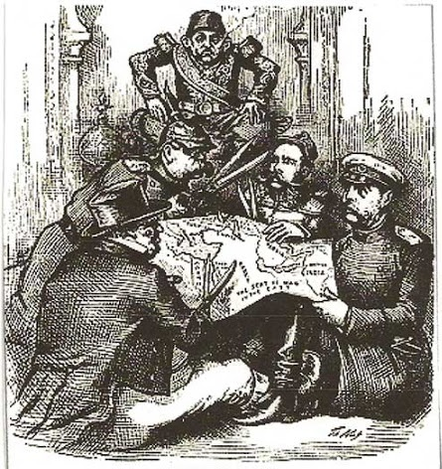
OKUPACIJA BiH I carigradska konvencija
Analiza teksta
Notes:
NOTE:
To change the image on this slide, select the picture and delete it. Then click the Pictures icon in the placeholder to insert your own image.

Slide 2
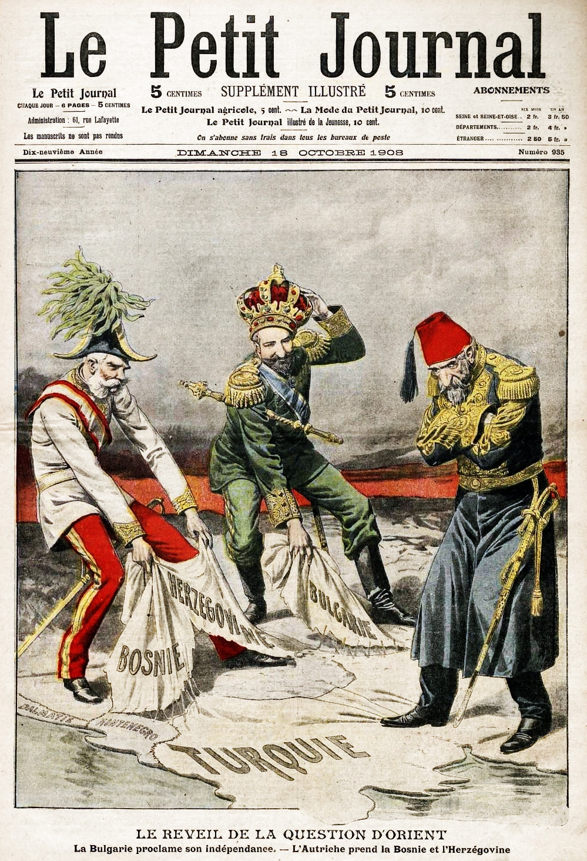
Slabljenje Osmanskog carstva
Nemogućnost prilagođavanja novim okolnostima
Gubitak teritorija
Nemogućnost samostalne odbrane svojih interesa
Neefikasno provođenje reformi
Na balkanskom poluotoku sve je veći broj država koje traže i stiču nezavisnost
Balkan postaje preklapajuće polje interesa Austro-Ugarske i Rusije

Slide 3
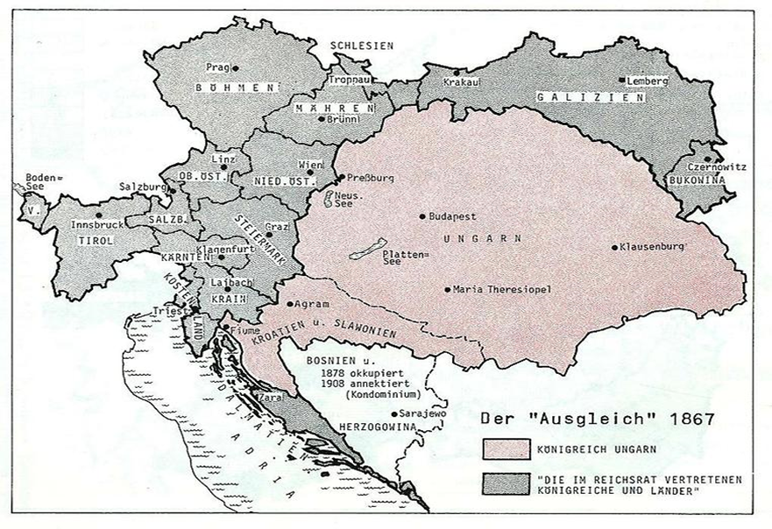
Austrougarska monarhija
1526
Mohačka bitka
1848
Mađarska revolucija
1867
Nagodba
1878
Okupacija BiH

Slide 4
Berlinski kongres
Ustanak u Hercegovini 1875-1878 pokazao nesposobnost Osmanskog carstva da kontroliše ovo područje
Sanstefanski mir ugrozio interese velikih sila
Na inicijativu Otta von Bismarcka šest evropskih sila pregovaralo o svojim interesima na Balkanu
Ishod nepovoljan po ruske i osmanske interese na Balkanu
Austrougarska dobila mandat da „zaposjedne i upravlja“ Bosnom i Hercegovinom
Nosilac suvereniteta je i dalje sultan

Slide 5
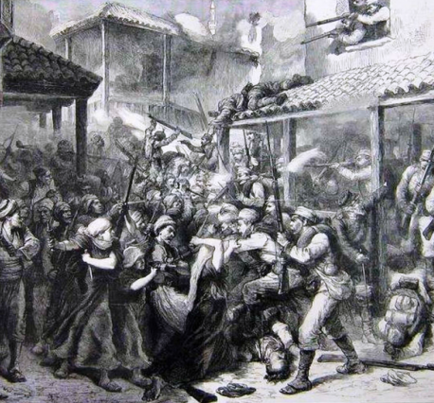
Austrougarska okupacija BiH
Razlozi za i protiv okupacije BIH?
Povlačenje osmanskih vojnih posada iz BiH
Samostalna organizacija otpora pod vodstvom narodnog odbora
Angažman velikog broja vojnika KuK vojske

Slide 6
Carigradska konvencija – analiza teksta
Upravu and Bosnom i Hercegovinom vršiće, u skladu sa čl. XXV Berlinskog ugovora, Austro-Ugarska; ipak, vlada Austro-Ugarske nema ništa protiv toga da zadrži sve sadašnje službenike koji imaju sposobnosti da dobro vrše svoju dužnost. U slučaju njihove zamjene, vlada Austro-Ugarske će nastojati da to budu osobe koje potiču iz ovih pokrajina.
Šta se želi postići zadržavanjem ranijih državnih službenika i regrutiranjem novih službenika iz Bosne i Hercegovine?
Da li je takvo zadržavanje i regrutiranje bezuslovno?

Slide 7
Carigradska konvencija – analiza teksta
Svaka agresija protiv muslimana, njihovih dobara ili njihove religije, biće strogo kažnjavana. Ime njegovog Veličanstva Sultana i dalje će se izgovarati u javnim molitvama muslimana kao i ranije. Ukoliko je običaj da se na minaretima ističe otomanska zastava, taj običaj će biti poštovan.
Zbog čega su izdvojeni kao posebna skupina?
Da li garancije iz ovog dijela konvencije imaju neku drugu svrhu osim garancije slobode vjeroispovijesti muslimana?

Slide 8
Carigradska konvencija – analiza teksta
Poreski prihodi iz Bosne I Hercegovine biće namijenjeni isključivo njihovim potrebama, za njihovu administraciju i melioracije koje se budu smatrale nužnim
Važeći otomanski novac i dalje će se slobodno upotrebljavati u Bosni i Hercegovini
Komentirajte prvi dio citata s aspekta finansijskih interesa Austro-Ugarske monarhije!
Kako drugi dio citata određuje karakter okupacije?

Slide 9
Hvala na pažnji!

